Slide 1

Todas las personas de 6 meses de edad o más pueden vacunarse contra la gripe cada temporada para evitar complicaciones asociadas a la enfermedad¹.
Un estudio publicado en el 2018 demostró que entre los adultos hospitalizados con gripe, los pacientes vacunados tenían 59% menos de probabilidades se ingresar a una unidad de cuidados intensivos que los que no se vacunaron².
Según la OMS, la vacunación antigripal es la mejor manera de prevención contra la gripe³.
Agregar código:
MAT-ar-2200209-V1-02/2022
Recordá revisar el calendario de vacunación de tus pacientes y mantenerlo actualizado.
Referencias:
https://espanol.cdc.gov/flu/prevent/vaccinations.htm
https://www.sciencedirect.com/science/article/pii/S0264410X18309976?via%3Dihub
https://www.who.int/news-room/fact-sheets/detail/influenza-(seasonal)

Slide 2
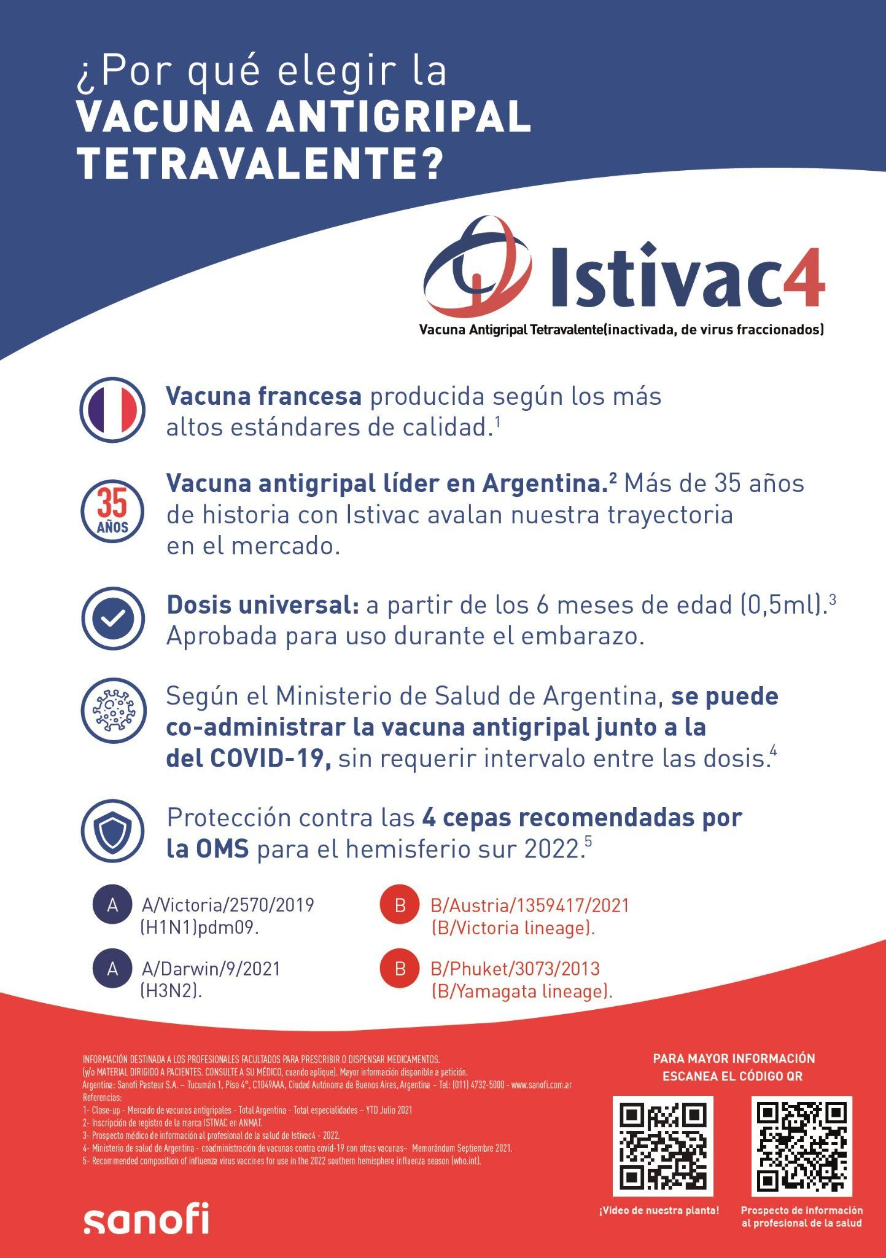
Agregar código:
MAT-ar-2200209-V1-02/2022

